Slide 1




UNIVERSITE PRIVE DE FES
cinquième année génie DES SYSTEMES EMBARQUES
Présentation sous thème
Système Détection des angles morts de camion
Réalisé par :
EL-BOUZAYDY MOHAMED
BITTA ANAS
Encadré par :
Mme. IMANE HALKHAMES
Année universitaire : 2025-2026

Slide 2
Plan
1
Contexte et Problème
2
Cahier des charges
3
Architecture globale
4
Implémentation
5
Test et validation
6
Conclusion

Slide 3
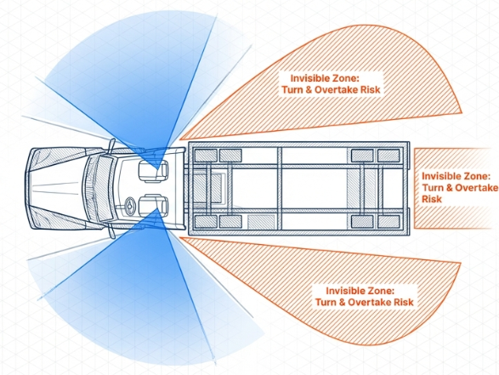
Introduction
1
2
3
4
5
6
1
Bonjour, je vous présente un système d'alerte ADAS (Advanced Driver Assistance System) permettant de détecter les obstacles en angle mort pour les véhicules de transport et les poids lourds.
Notre solution combine capteurs intelligents et interface 3D temps réel pour améliorer la sécurité routière et sauver des vies.

Slide 4
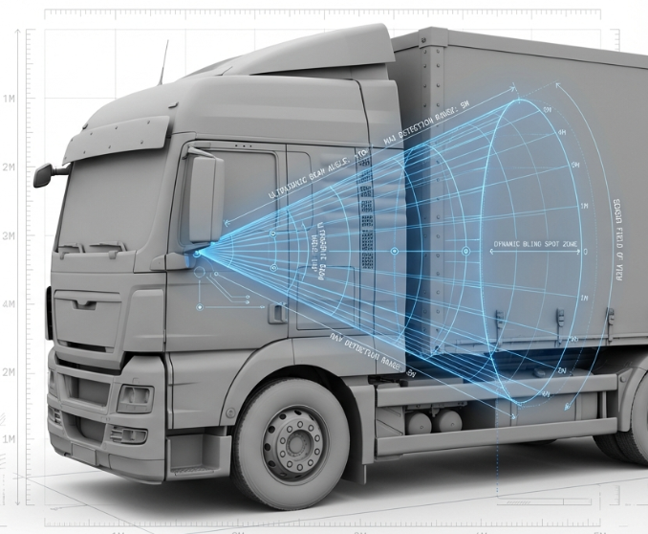


Contexte et Problème
1
2
3
4
5
6
2
Contexte
Problématique
Le Maroc connaît une croissance rapide du transport routier :
Plus de 350 000 véhicules de transport enregistrés
Réseau routier dense : routes nationales, autoroutes, zones urbaines congestionnées
Trafic routier croissant surtout dans les corridors Casablanca-Fès, Rabat-Marrakech
Problèmes spécifiques au contexte marocain
Urbanisation rapide → Augmentation du trafic urbain
Rues étroites en médinas et centres-villes → Risques accrus de collision
Manque de sensibilisation aux angles morts
Parcs automobiles anciens → Moins d'équipements de sécurité
Projet de Fin d’Etudes

Slide 5
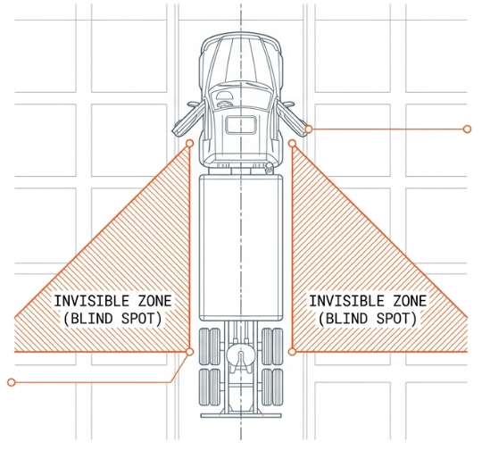
Contexte et Problème
1
2
3
4
5
6
2
Contexte
Problématique
L'angle mort d'un camion ou bus s'étend sur :
2-3 mètres sur chaque côté du véhicule
Zones complètement invisibles pour le conducteur aux rétroviseurs
Point critique en zones urbaines : piétons, deux-roues, voitures
Conséquences au Maroc
Environ 30% des accidents en zones urbaines impliquent des véhicules de transport
Les angles morts causent régulièrement des accidents mortels à Casablanca, Fès, Marrakech
Victimes souvent vulnérables : piétons, enfants, motards
Coût économique : hospitalisations, dégâts matériels, perte de productivité
Projet de Fin d’Etudes

Slide 6
Cahier des charges
1
2
3
4
5
6
6
Objectifs
Contraintes
A) Détection et Surveillance
Détecter les obstacles situés dans les angles morts (gauche et droite)
Mesurer les distances en temps réel via capteurs ultrason
Déterminer le niveau de danger (proche : 10cm, critique : 5cm)
B) Alertage du Conducteur
Alerte visuelle : Interface 3D qui change de couleur/configuration
Alerte sonore : Buzzer qui s'active selon la distance
Interface intuitive : Conducteur comprend immédiatement la menace
Distinction gauche/droite : Savoir d'où vient le danger
C) Interface Utilisateur
Visualisation 3D du camion en temps réel
Rotation dynamique de caméra selon l'angle de danger
Mode repos avec clignotants pour stationnement
Contrôle par boutons (3 boutons Arduino)

Slide 7
Cahier des charges
1
2
3
4
5
6
6
Objectifs
Contraintes
CONTRAINTES HARDWARE :
• 2 capteurs ultrason (gauche/droite) → couverture limitée
• Seuils fixes 5cm/10cm, port série fixe COM3
• 3 boutons, buzzer simple, pas de capteurs avancés
CONTRAINTES SOFTWARE :
• communication série
• Pas filtering données, pas logging, pas multi-threading
• Seuils codés en dur, animations QML fixes

Slide 8
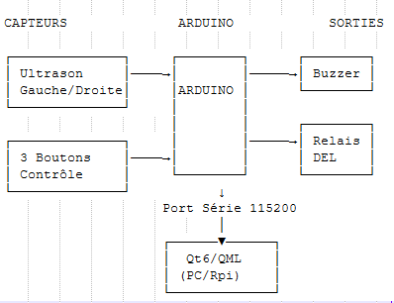
Architecture globale
1
2
3
4
5
6
11
Développement matériel
Développement logiciel
ENTRÉES (Capteurs)
2 capteurs ultrason
Distance max détection : 10 cm
3 boutons de contrôle
TRAITEMENT (Arduino)
Mesure distance → Comparaison seuils
Décision danger (5cm critique, 10cm limite)
SORTIES (Actionneurs)
Buzzer (alerte sonore PWM)
Relais/DEL clignotants (visuels)
COMMUNICATION
Port série Arduino ↔ Qt6
Vitesse : 115200 bauds
Notes:
MTBF (Mean Time Between Failures) désigne le temps moyen entre défaillance consécutives, il se calcule par la formule suivante :

Slide 9
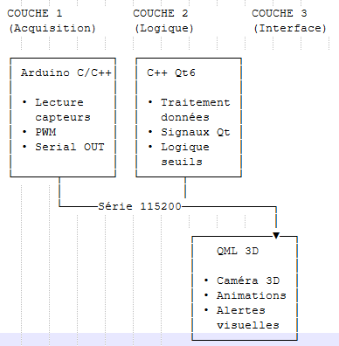
Architecture globale
1
2
3
4
5
6
13
Développement matériel
Développement logiciel
COUCHE ARDUINO (Acquisition temps réel)
C/C++ embarqué
Lecture ultrason, boutons
PWM buzzer/relais
Serial output 115200 bauds
COUCHE C++ Qt (Traitement)
ArduinoController : réception série
Signaux Qt : dangerLeft(), dangerRight(), clearLeft(), clearRight()
Logique seuils (5cm/10cm)
Communication avec QML via signaux
COUCHE QML (Interface 3D)
Visualisation camion 3D (Qt Quick 3D)
Animations fluides (700ms Easing)
4 modes rotation : normal / gauche / droite / repos
Alertes visuelles dynamiques
Notes:
MTBF (Mean Time Between Failures) désigne le temps moyen entre défaillance consécutives, il se calcule par la formule suivante :

Slide 10
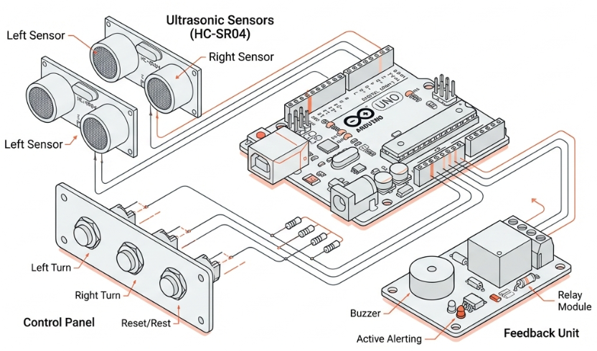
Implémentation
1
2
3
4
5
6
14
Réalisation matérielle
Réalisation logicielle
Notes:
MTBF (Mean Time Between Failures) désigne le temps moyen entre défaillance consécutives, il se calcule par la formule suivante :

Slide 11
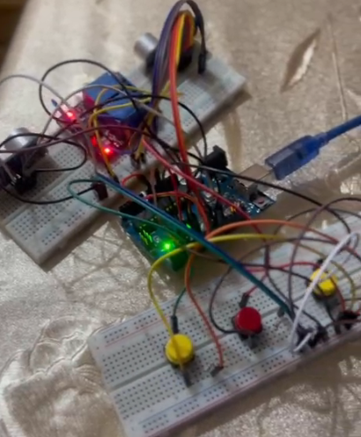
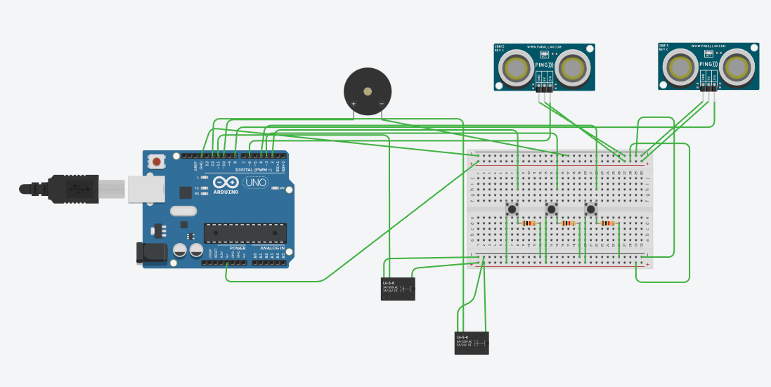
Implémentation
1
2
3
4
5
6
14
Réalisation matérielle
Réalisation logicielle
Notes:
MTBF (Mean Time Between Failures) désigne le temps moyen entre défaillance consécutives, il se calcule par la formule suivante :

Slide 12
Implémentation
1
2
3
4
5
6
14
Réalisation matérielle
Réalisation logicielle
L'Arduino est le contrôleur central. Il fait 3 choses :
LECTEUR
2 capteurs ultrason (gauche/droite) - GPIO 6,7,8,9
3 boutons de contrôle - GPIO 2,3,4
TRAITEMENT
Mesure distance en 80 millisecondes (cycle temps réel)
Compare : 5cm (critique) et 10cm (limite)
ACTIONNEURS
Buzzer alerte sonore - GPIO 10
Relais DEL clignotantes - GPIO 11,12
Communication série 115200 bauds vers Qt.
Format simple : 'DANGER LEFT', 'CLEAR RIGHT', etc.
Notes:
MTBF (Mean Time Between Failures) désigne le temps moyen entre défaillance consécutives, il se calcule par la formule suivante :

Slide 13
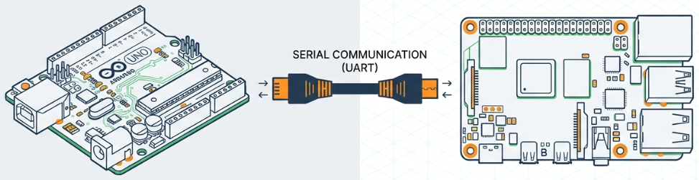
Implémentation
1
2
3
4
5
6
14
Réalisation matérielle
Réalisation logicielle
Notes:
MTBF (Mean Time Between Failures) désigne le temps moyen entre défaillance consécutives, il se calcule par la formule suivante :

Slide 14
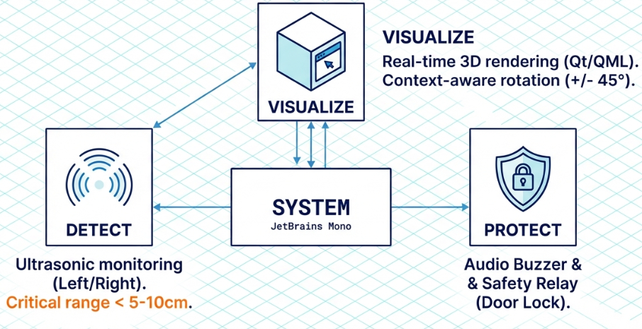
Implémentation
1
2
3
4
5
6
14
Réalisation matérielle
Réalisation logicielle
Nous avons une architecture 3 couches très claire.
COUCHE 1 - Arduino (firmware)
Le code Arduino tourne en boucle
À chaque cycle :
• Mesure distance ultrason
• Compare : 5cm (critique), 10cm (limite)
• Envoie par série le statut : 'DANGER LEFT' ou 'CLEAR LEFT'
COUCHE 2 - C++ avec Qt
Côté PC/Raspberry Pi, on reçoit ce texte sur le port série.
ArduinoController lit et analyse chaque ligne.
Quand il reçoit 'DANGER LEFT', il émet un signal Qt : dangerLeft()
Les signaux Qt c'est la force du framework.
Ça connecte les couches sans couplage.
COUCHE 3 - QML 3D
L'interface QML reçoit le signal dangerLeft().
Immédiatement, la caméra 3D du camion bascule à -45 degrés.
Animation fluide : 700 millisecondes avec easing cubique.
Rectangle rouge alerte apparaît à l'écran.
Notes:
MTBF (Mean Time Between Failures) désigne le temps moyen entre défaillance consécutives, il se calcule par la formule suivante :

Slide 15
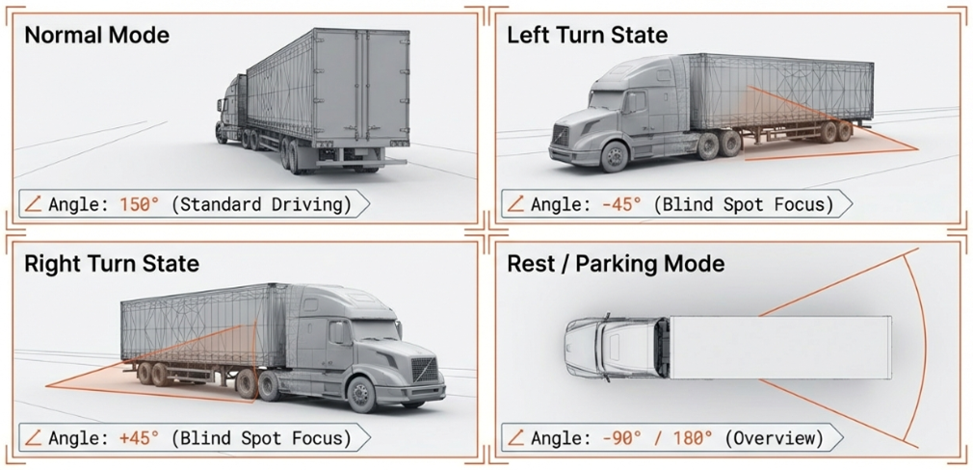
Test et validation
1
2
3
4
5
6
17
Interaction 3D :
Notes:
MTBF (Mean Time Between Failures) désigne le temps moyen entre défaillance consécutives, il se calcule par la formule suivante :

Slide 16
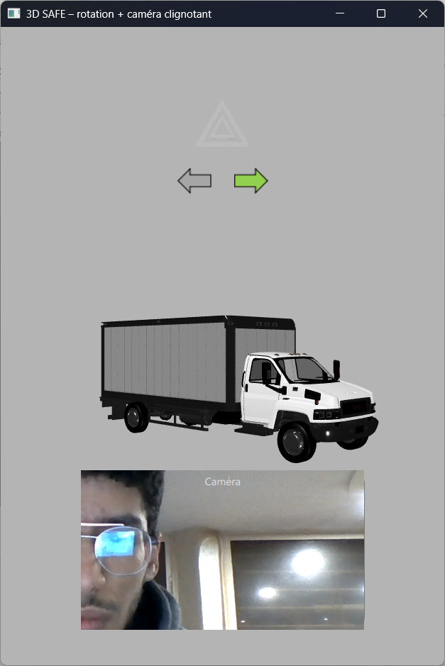
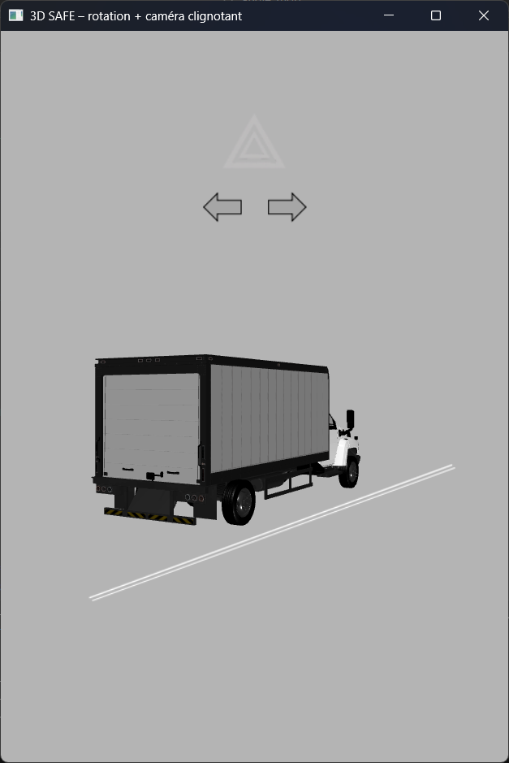
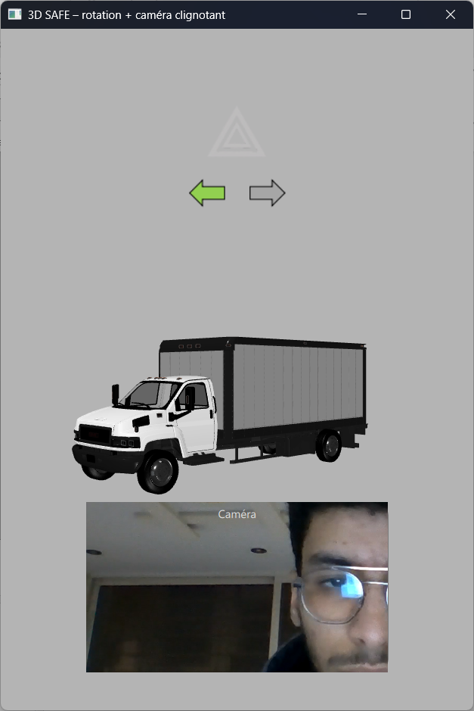
Test et validation
1
2
3
4
5
6
17
Interaction 3D :
Notes:
MTBF (Mean Time Between Failures) désigne le temps moyen entre défaillance consécutives, il se calcule par la formule suivante :

Slide 17
Test et validation
1
2
3
4
5
6
20
Notes:
MTBF (Mean Time Between Failures) désigne le temps moyen entre défaillance consécutives, il se calcule par la formule suivante :

Slide 18

Conclusion & Perspectives
1
2
3
4
5
6
21
Conclusion
Système ADAS complet développé, testé et validé fiabilité avec latence acceptable.
AMÉLIORATIONS FUTURES :
Intelligence artificielle (ML), radar complémentaire, connectivité 5G.
OBJECTIF FINAL :
Réduire les accidents en angles morts au Maroc de 40% en 2 ans via système ADAS abordable et modulable.

